Slide 1
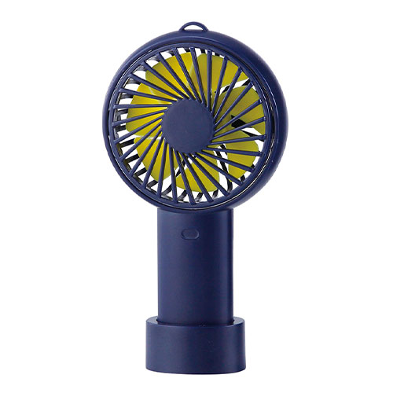
【提案書】
乾電池式2WAYファン(スタンド付き)
特徴
スタンド付きで自立し、角度調整もできる乾電池式の2WAYファン。黄色い羽根がおしゃれで、持ち運び用にも最適。コンパクトサイズで移動中・職場・学校・自宅など場面を問わず使用できます。※こちらの商品は、最小ロット数単位（倍数）のみの承りになります。
納期
納期スペース
仕様
カラー展開：ネイビー、ホワイト
素材：本体・卓上スタンド:ABS樹脂、ポリプロピレン
サイズ：本体:175×97×37mm卓上スタンド:25×51×36mmネックストラップ:全長約450mm箱サイズ270×127×45mm
包装：化粧箱入
備考：名入れ可能単三乾電池×2個(別)セット内容:本体、蓄電用USBケーブル、ネックストラップ、卓上スタンド
お見積
お見積りスペース

